Slide 1
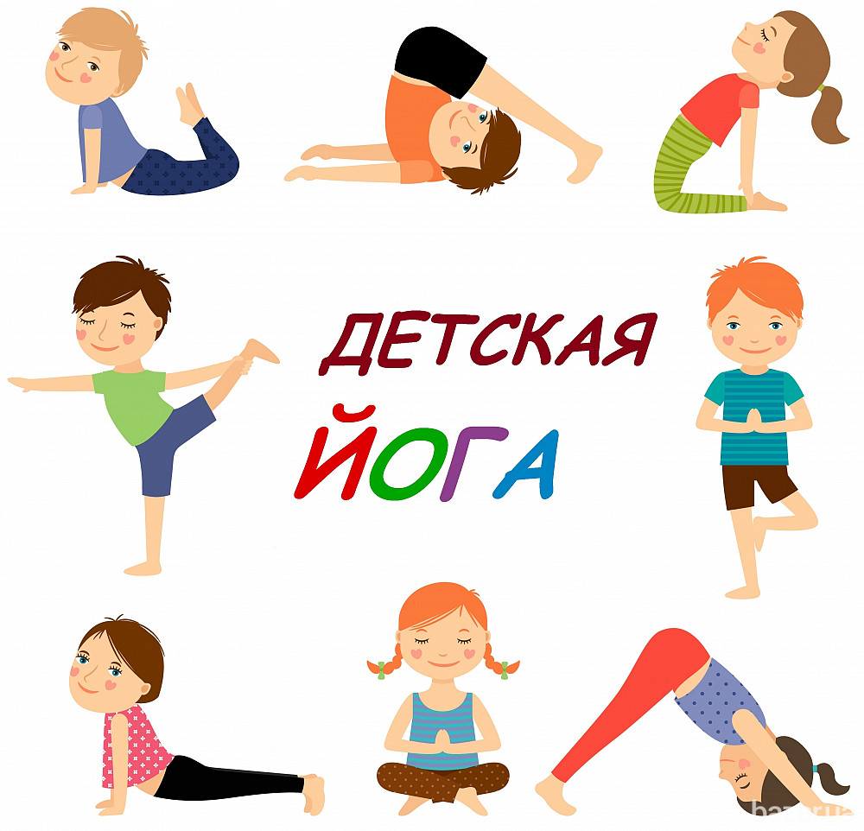
Презентацию подготовила учитель физической культуры ГКОУ «МОЦО №1» Киякина Надежда Григорьевна

Slide 2
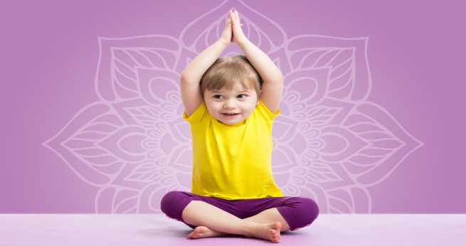
Современные дети живут в стремительном и напряженном мире – школьные нагрузки, уроки, видеоигры, телевизор, недостаток двигательной активности, занятость родителей. Все это может стать источником стресса, беспокойства, повышенного возбуждения у детей. Чем полезна йога для детей? 1. Йога – это расслабление и отдых после умственных нагрузок 2. Йога способствует развитию внимания, концентрации и эмоционального равновесия у детей 3. Йога развивает гибкость, выносливость, улучшает координацию 4. Благодаря йоге дети познают себя и окружающий природный мир. Рекомендации для занятий йогой: - заниматься в хорошо проветренном помещении; - заниматься после того, как опорожнены кишечник и мочевой пузырь; - не рекомендуются занятия на полный желудок; -костюм для занятий не должен стеснять движений; - перед занятием йогой рекомендуется комплекс суставной гимнастики в качестве разминки.

Slide 3
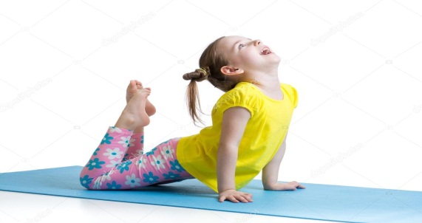
комплекс суставной гимнастики: И. п. – ноги на ширине плеч, руки на поясе; 1). «Тик-так». Голова вниз-вверх (4 раза), 2). «Колокольчик». Наклоны головой вправо –влево (4 раза), 3). «Скажи «нет». Повороты головой вправо-влево 4 раза), круговые движения головой (по 4 раза в каждую сторону). И. п. – ноги вместе, руки вдоль корпуса; 4). «Прыг-скок». Подъемы плеч вверх-вниз (4-6 раз), 5). «Колеса паровоза». Круговые движения плечами вперед-назад по 4-6 раз. И. п. – ноги на ширине плеч, руки в стороны; 6). «Вертолетик». Круговые движения в локтевых и лучезапястных суставах (по 4 раза в каждую сторону). И. п. – ноги на ширине плеч, руки вдоль туловища; 7). «Плавание». Круговые движения руками вперед и назад по 4 раза; И. п. – ноги на ширине плеч, руки на поясе; 8). «Маятник». Наклоны туловища вправо – влево 4-6 раз. И. п. – ноги на ширине плеч, руки за спину; 9). «Подъемный кран». Выполнение – наклоны туловища вперед и в и.п. (4-6 раз). И. п. – ноги вместе, руки на поясе; 10). «Цапля». Поочередный подъем колена по 4-6 раз на каждую ногу.

Slide 4
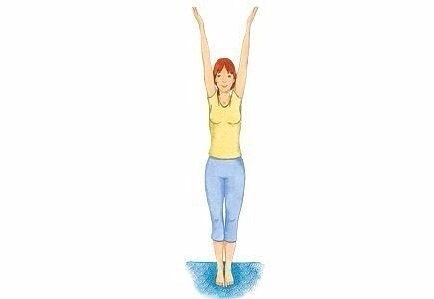
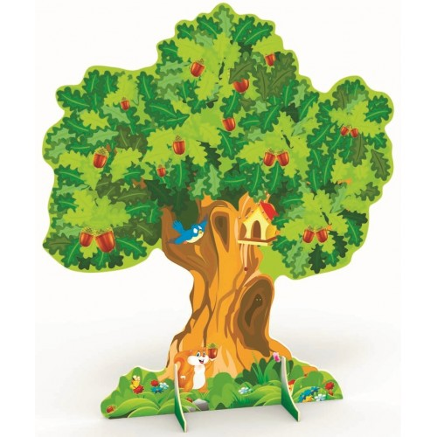
ДЕРЕВО Вы дуб. Огромный, старый, мудрый. В ваших зеленых ветвях чирикают воробьи, стучит дятел и прыгают белки. Ваши корни проросли вглубь земли, закрепились в ней.. Ваши руки – это ветви, они тянутся к небу и солнцу. Почувствуйте как вы растете.
Исходное положение – стоя, ноги вместе, стопы параллельны, руки вдоль туловища.
Выполнение – вдох – руки через стороны вверх, прямыми руками тянуться вверх. Дыхание свободное.

Slide 5
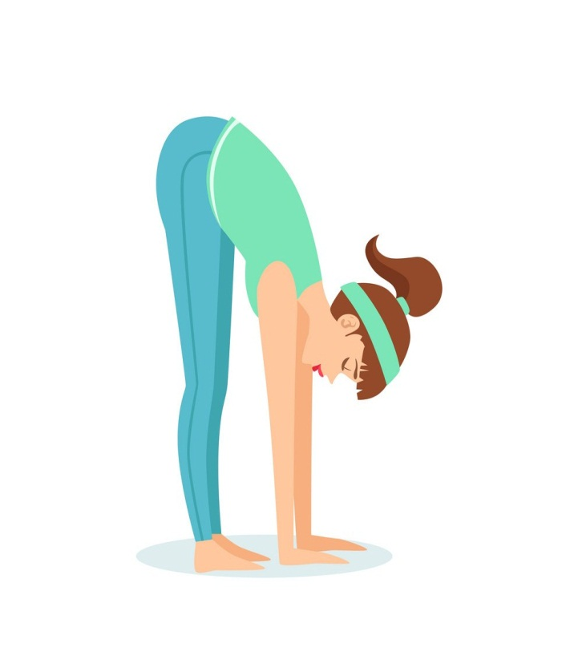
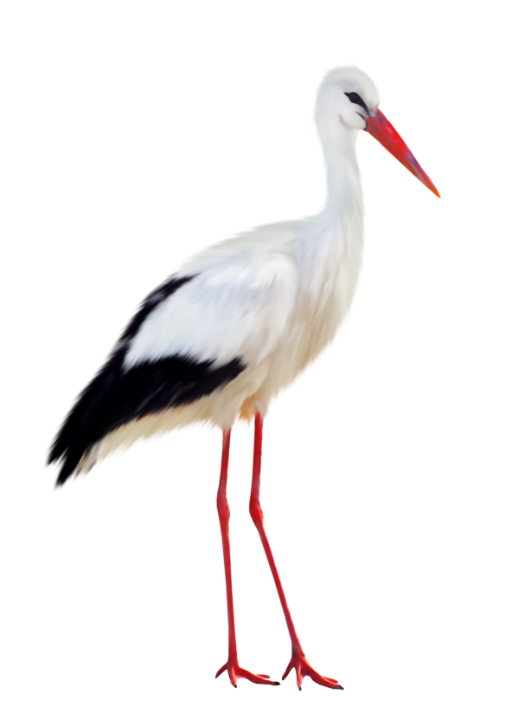
АИСТ Вы стоите на ярко-зеленой лужайке, лучи солнца падают на ваше лицо, солнце словно зовет вас поиграть с ним. Вы поднимаете руки вверх и отвечаете ему: «привет, солнышко!» У вас белое оперение и длинный красный клюв. . Вы наклоняетесь к траве и видите как многообразна жизнь. Вокруг вас много цветов, ползают муравьи , разные жучки.
Исходное положение – стоя, ноги вместе, руки вдоль туловища.
Выполнение – вдох – поднять руки вперед и вверх, выдох- наклониться вперед вместе с руками. Спина прямая. Подбородок устремляется к коленям. Ноги прямые. Удерживаем на 5-7 секунд. Дышим свободно.

Slide 6
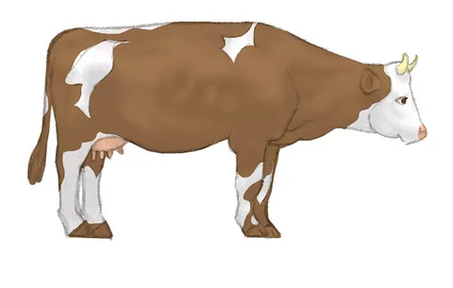
Корова Вы любите, когда вас окружает красивая сочная трава, вокруг жужжат пчелы и чирикают воробьи. Вам нравиться любоваться этой красотой. Вы забываете про время. Вы просто сидите и наблюдаете за всем этим со стороны.
Исходное положение – сесть на пятки (или между пятками).
Выполнение – сцепить руки за спиной в замок, локоть одной руки смотрит вверх, локоть другой вниз. Удерживаем на 5-7 секунд. Дышим свободно. Поменять руки.

Slide 7
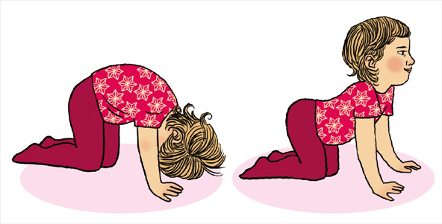
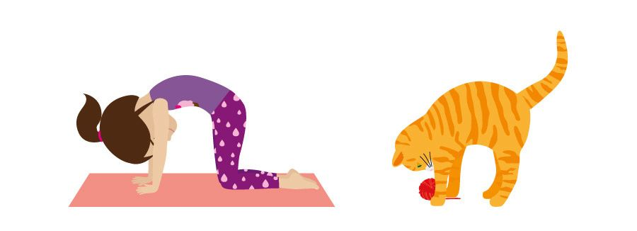
КОШКА Вы кошка, ваше тело, покрытое шерстью, блестит. Оно гладкое и упругое. Каждое ваше движение наполнено грациозностью и красотой. Вы недавно проснулись и, чтобы размяться, прогибаетесь.
Исходное положение – стоя на четвереньках
Выполнение – сделать вдох и с выдохом округлить спину, потянуться лопатками вверх, голову опустить вниз, вдох – прогнуться в спину, поднять голову, взгляд вперед. Повторить 6-8 раз.

Slide 8
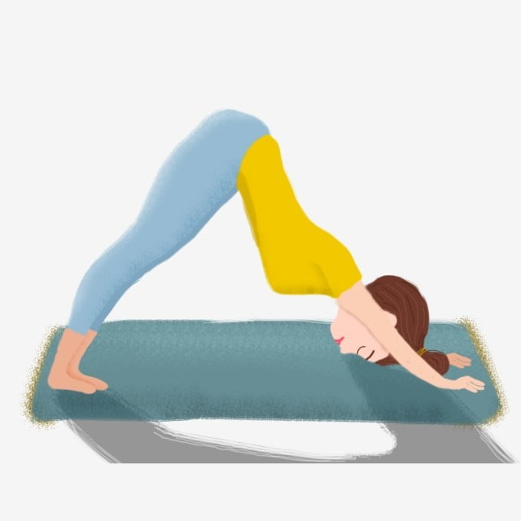
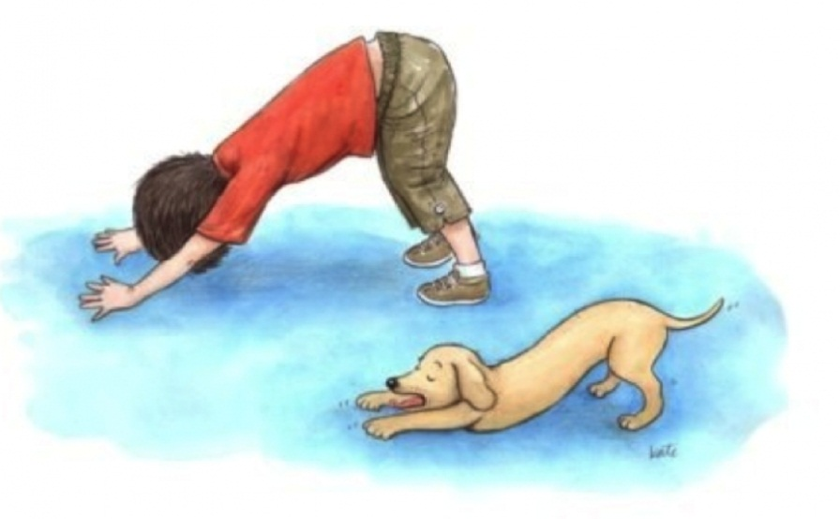
Собака Вы собака, которая стоит на краю обрыва. Перед вами простираются леса, поля, реки. Вы видите отражение солнца в реке.
Исходное положение – стоя на четвереньках.
Выполнение - сделать вдох и с выдохом поднять таз вверх, выпрямить ноги, голова между руками. Удерживаем на 5- 7 секунд. Повторяем 3 раза.

Slide 9
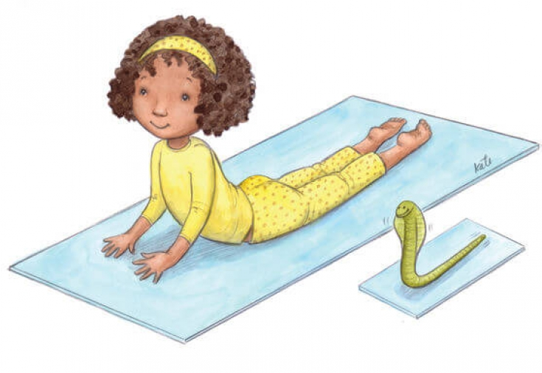
Кобра Вы лежите на камне, Раскаленном от зноя. Вокруг вас шумит горячий ветер, который переносит море песка. Вы поднимаете голову и грудь, Осматривая окрестности. Но вокруг вас никого нет, и вы лишь смотрите вдаль, наблюдая скрытую жизнь в пустыне.
Исходное положение – лежа на животе, ладони на полу в районе плечевого пояса, ноги вместе, носки вытянуты.
Выполнение – вдох – начинаем медленный прогиб назад, позвоночник как бы раскручивается по одному позвонку, живот остается на полу. Выдох – плавно возвращаемся в исходное положение. Повторяем 3-5 раз.

Slide 10
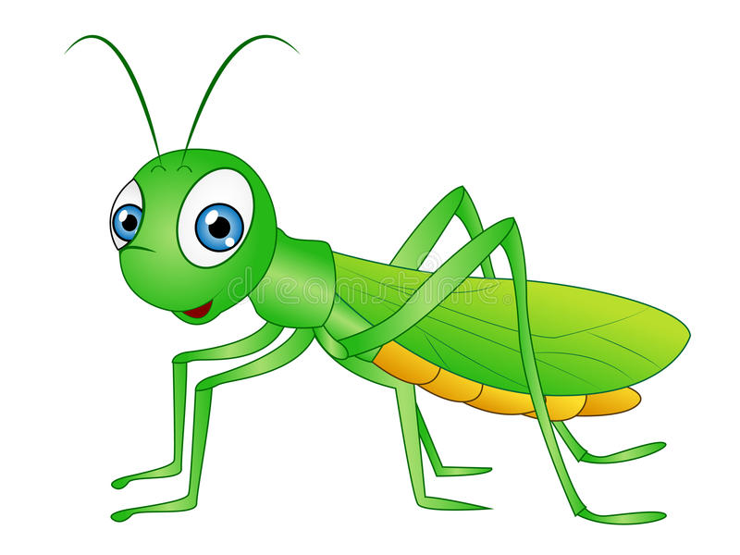
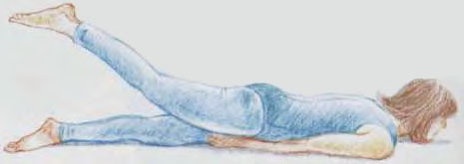
Саранча вы сидите на длинной зеленой травинке. С высоты вы следите как протекает жизнь внизу у ваших ног. У вас очень сильные и большие ноги. Вы так легко прыгаете, что вас невозможно поймать.
Исходное положение – лежа на животе, руки вдоль туловища, руки вдоль туловища, ладонями вниз. Подбородок выдвинут вперед и лежит на полу.
Выполнение – вдох – поднять правую ногу вверх, выдох – и. п.; вдох –левая нога вверх, выдох – и. п. Повторить 6-8 раз.

Slide 11
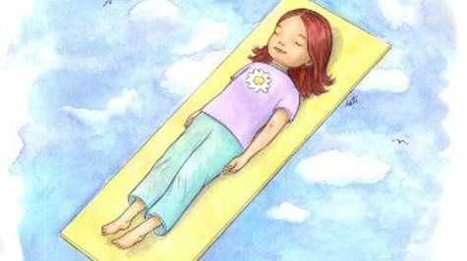
Расслабление и полет
Выполнение – ложимся на спину, ноги вытянуты, руки вдоль тела, ладони вверх, закрываем глаза. Представляем, что мы лежим на полянке, покрытой мягкой изумрудной травкой. На нас светит солнышко, нам тепло, приятно и спокойно. Ручки и ножки расслаблены. Вам хорошо и спокойно. С каждой секундой вы расслабляетесь все больше и больше. Представьте себя маленьким облачком, легким, невесомым, пушистым. Облачко парит в ярко-голубом небе. Почувствуйте эту легкость и воздушность. Хорошо нам отдыхать, но пора уже вставать. Сжимаем кулачки, поднимаем ручки и потягиваемся, Поворачиваемся на бочок, открываем глазки и медленно садимся.

Slide 12
Источники
Бокатов А. И., Сергеев С. А. Детская йога. – К.: Ника-Центр, 2004.- 352 с.
https://samopoznanie.ru/articles/yoga_dlya_detey/#ixzz6J5Jq8TIi
Иллюстративный материал заимствован из общедоступных ресурсов интернета, не содержащих указаний на авторов этих материалов и каких-либо ограничений для их заимствования»

